Slide 1
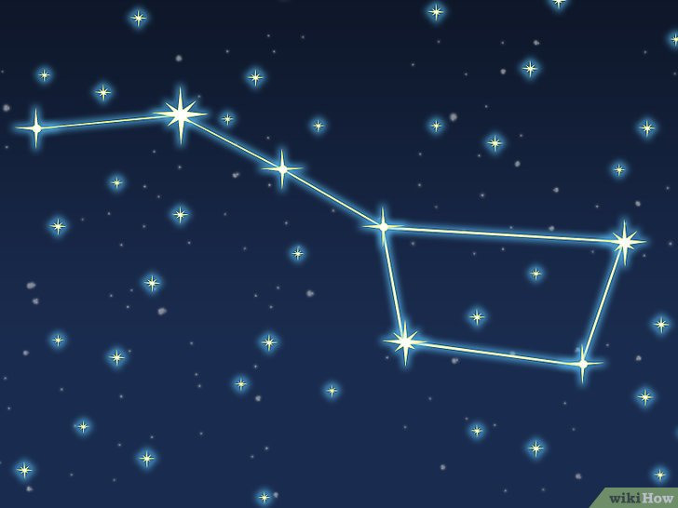
Сабақтың тақырыбы
Жетіқарақшы
Мақсаты:
4.​1.​1.​1* анық айтылған сөзді тыңдап, қысқаша жазба (тірек сөздер) жасау және нақтылау мақсатында сұрақтар құру
4.​1.​2.​1 бейтаныс сөздер мен сөз тіркестері бар мәтіннің мағынасын мәнмәтінге қатысты анықтап түсіну

Slide 2
жұлдыз – звезда жетіқарақшы – большая медведица үркер – плеяды ертегі – сказка аңыз – легенда
Жаңа сөздермен танысайық:

Slide 3
1-тапсырма. Мәтіңді оқыңыз
Баяғы заманда «Үркер» деген аспан патшасының қызы болыпты. Қыздың есімі – Үлпілдек екен. Үлпілдектің нұры айналаға жарқырап тұрады екен. Үлпілдекті хан нөкерлері күзетіп жүреді. ​ Бірде Жетіқарақшы Үлпілдекті көріп, ұнатып қалады. Ол Үлпілдекті ұрламақшы болып аңдиды. Бір күні оның жолы бола кетті. Сол күні Үлпілдектің қасында нөкерлері болмай қалған еді. Жетіқарақшы осы сәтті пайдаланып, оны ұрлап әкетеді. Үркер сезіп қалып, нөкерлерімен бірге Жетіқарақшыны қуады. Үркер Жетіқарақшыға жете бергенде, таң атып, Жетіқарақшы жоғалып кетіпті. Бұл жағдай әр түн сайын қайталаныпты. Шындығында, Жетіқарақшы Темірқазықты айналып, Үркер екеуі бір-біріне жақындай бергенде таң атып кетеді. «Үлпілдекті қарақшыдан құтқару үшін Үркер нөкерлерімен Жетіқарақшыны әлі қуып жүр», – деген сөз осыдан қалған сияқты.

Slide 4
Когда-то давно была дочь небесного царя "Уркер". Девушку звали Үлпілдек( Пушистик).Ее лицо озаряло свет. Үлпілдек охраняли стражники отца. Однажды Жетыракшы увидел Үлпілдек и влюбился в нее. Он пытался украсть ее. Однажды ему повезло. В тот день Үлпілдек была одна без слуг. Вор воспользовался ситуацией и украл ее. Уркер почувствовал это и преследовал Жетіқарақшы со своими людьми. Когда Уркер догонял Жетіқарақшы ,наступал рассвет. На рассвете Жетіқарақшы исчезал.Это происходило каждую ночь.

Slide 5
Дополнительный материал
Уркер созвездие Плеяды Уркер в переводе с казахского означает пугливая. Это скопление звезд, которое появляется на востоке и движется на запад. Летом созвездие пропадает с небосклона. Тогда говорят: Уркер в течение сорока знойных дней зарывается в землю. В древности по созвездию кочевники определяли время и начало сезонных работ. По легенде, в очень давние времена на земле не было зимы. Днем скотина паслась на свежем воздухе, а ночью собирались в лощинах и оврагах. Животным было вольготно и людям меньше забот. И вдруг все переменилось. Маленькие звездочки, составляющие созвездие Уркер, спали на земле. Было их двенадцать. Животные решили их убить. Кто-то сказал им, что если они это сделают, зима никогда не настанет. И вот животные собрались, чтобы затоптать все звездочки. Сначала лошадь наступила на четыре звездочки, а верблюд наступил на другие две шесть звездочек достались корове. Она наступила на них, но поскольку у нее раздвоенное копыто, звездочки Уркер выскользнули и улетели на небо. С тех пор на земле шесть холодных месяцев и столько же теплых. Животные обиделись на корову, стали обвинять ее в том, что она упустила свои звездочки. И тогда корова ответила: Лучше жить на трескучем морозе, чем изнывать от жары! Вероятно, поэтому корова не очень-то боится зимних холодов.

Slide 6
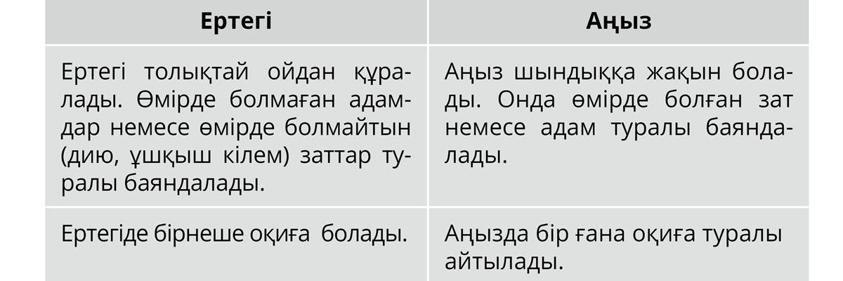
Грамматика
2-тапсырма. Жеке жұмыс. Сұрақтарға жауап бер. Оқыған мәтін жанры қандай? Неліктен?
Ертегі- сказка
Аңыз- легенда
Әңгіме- рассказ
Өлең- стихотворение

Slide 7
Письменно. 3-тапсырма. Дұрыс не бұрыс екенің анықтаңыз.
Мәтін | Дұрыс( правильно)/ бұрыс ( не правильно)
«Үркер» деген аспан патшасының ұлы болыпты
Үлпілдекті хан нөкерлері күзетіп жүреді.
Қыздың есімі – Үлпілдек екен.
Жетіқарақшы осы сәтті пайдаланып, оны ұрлап әкетпейді
Бұл жағдай әр күн сайын қайталаныпты.

Slide 8
Септеу (просклонять по падежам): Жетіқарақшы
Письменно

